Slide 1
Vodné cicavce
Ing. Marta Lazúrová
ZŠ sv. Don Bosca Zlaté Moravce

Slide 2
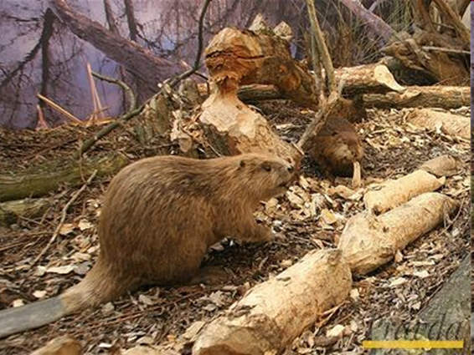
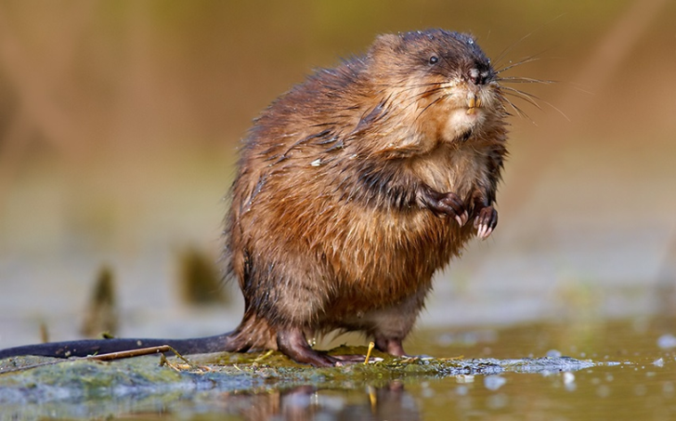
Vodné cicavce
sú dobre prispôsobené životu vo vode
žijú v riekach, jazerách, rybníkoch a vodných priehradách

Slide 3
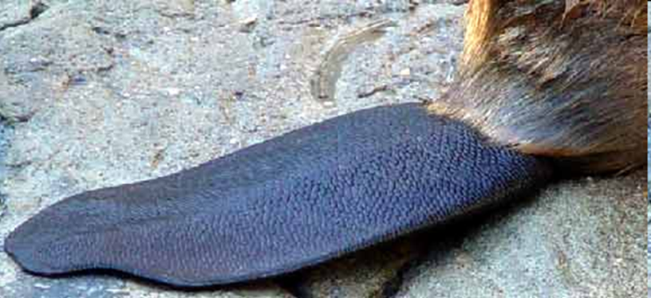
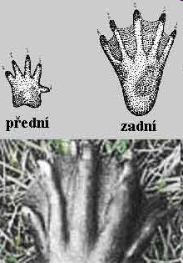
Spoločné znaky
lesklá, hustá, nepremokavá srsť
silný chvost, ktorý slúži ako veslo aj kormidlo
plávacie blany medzi prstami, ktoré im umožňujú dobre plávať

Slide 4
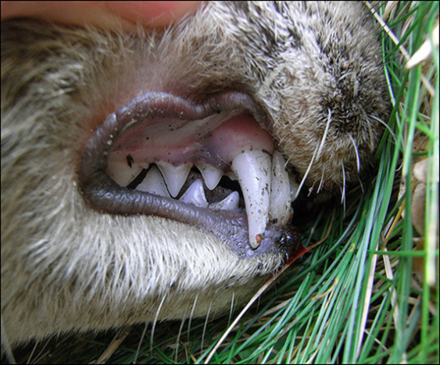
Vydra riečna
má valcovité telo s plochou hlavou a malými ušami
okolo papule má hmatové fúzy, ktorými sa orientuje v tme a v zakalenej vode
mäsožravá

Slide 5
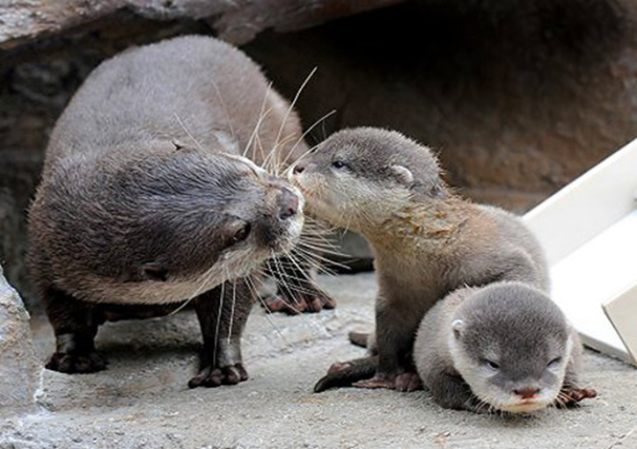
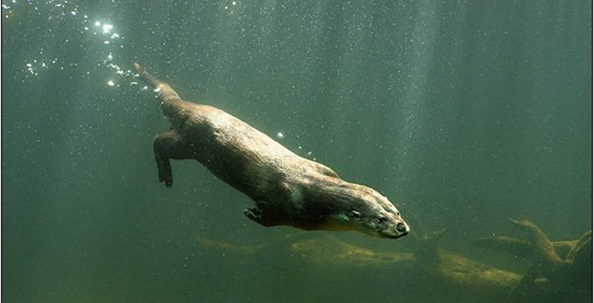
Vydra riečna

Slide 6
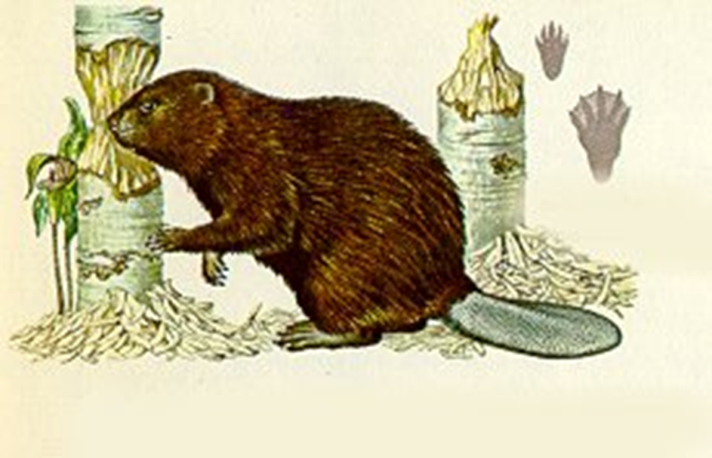
Bobor vodný
bobor dorastá do 1m
má hlodavé zuby, ktoré dorastajú celý život, zuby si obrusuje
živí sa rastlinnou potravou

Slide 7
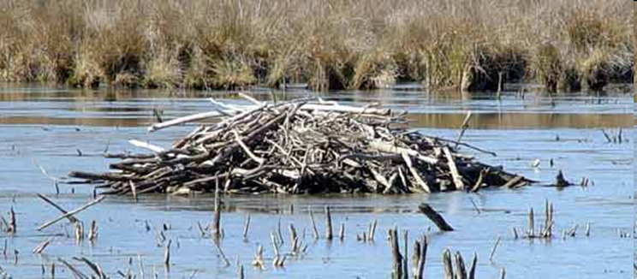
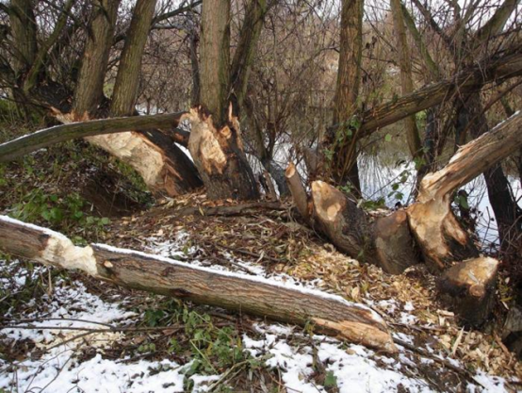
Bobor vodný
na riekach stavia hrádze
výška hrádze 1,5m, šírka 3 – 4m
výskyt bobra sa zistí podľa ohrýzaných stromov – rieky Poprad, Ondava, Dunaj, Morava

Slide 8
Ondatra pižmová
dorastá do 40cm
dovezená zo S. Ameriky
má z bokov sploštený chvost pokrytý šupinami
živí sa rastlinnou potravou
noru stavia z rastlín

Slide 9
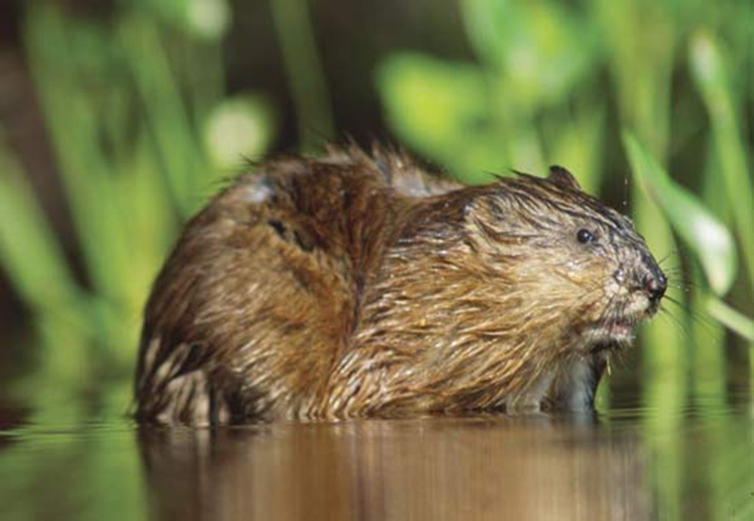
Ondatra pižmová

